Slide 1
第4章 4.1 函数依赖
如何构造一个关系模式？
例：假设有学生关系模式
S(SNO,SNAME,CLASS,CNO,TNO,TNAME,TAGE,ADDRESS,GRADE)
其中，SNO-学号、SNAME-学生姓名、CLASS-班级、CNO—课程号、 TNO-教师号、TNAME-教师姓名、TAGE-教师年龄、ADDRESS-教师地址、GRADE-成绩。

Slide 2
4.1 函数依赖
学生关系S
SNO SNAME CLASS CNO TNO TNAME TAGE ADDRESS GRADE
S1 刘力 200101 C1 T1 周文军 38 A1 78
S1 刘力 200101 C2 T2 曹立新 27 A1 64
S2 李军 200101 C1 T1 周文军 38 A1 85
S2 李军 200101 C2 T2 曹立新 27 A1 62
S2 李军 200101 C3 T3 罗晓丽 52 A2 85
S3 王林 200102 C1 T1 周文军 38 A1 72
S3 王林 200102 C3 T3 罗晓丽 52 A2 93
S4 沈国立 200102 C2 T2 曹立新 27 A1 72
S4 沈国立 200102 C3 T3 罗晓丽 52 A1 66
S4 沈国立 200102 C4 T1 周文军 38 A1 73

Slide 3
4.1 函数依赖
关系S存在以下问题：
1．数据冗余度高。
SNAME、CLASS、TNO、TNAME、TAGE、ADDRESS重复存储多次。
2．数据修改复杂。
3．插入异常。
插入异常是指应该插入到数据库中的数据不能执行插入操作的情形。
关系S的主键：
（SNO，CNO）
从在SNO、CNO、和(SNO,CNO)上出现NULL值去分析。
注意：当一个元组在主键的属性上部分或全部为空时，该元组不能插入到关系中。

Slide 4
4.1 函数依赖
4．删除异常。
删除异常是指不应该删去的数据被删去的情形。
例如：选修某门课的所有学生都退选时，删除相关元组，会丢失该课程老师的信息。
解决：关系模式分解（关系规范化）
分解为 ST(SNO，SNAME，CLASS)
CT(CNO,TNO)
TA(TNO,TNAME,TAGE,ADDRESS)
SC(SNO,CNO,GRADE)

Slide 5
4.1 函数依赖
1. 函数依赖
属性全集
设：R(A1,A2,…,An)=R( U )
定义：① 函数依赖：设R(U)是属性U上的关系模式，X,Y是U的子集，r是R的任一具体关系，如果对r的任意两个元组s,t，由s[X]=t[X]，能导致s[Y]=t[Y]，则称X函数决定Y，或Y函数依赖于X，记作 X→Y 。
② 函数依赖：若R的任意关系有：对X中的每个属性值，在Y中都有惟一的值与之对应，则称X函数决定Y，或Y函数依赖于X，记作 X→Y 。

Slide 6
4.1 函数依赖
例：指出下列关系R(A,B,C,D)中的函数依赖。
A | B | C | D
a1 | b1 | c1 | d1
a1 | b1 | c1 | d2
a1 | b1 | c1 | d3
a1 | b1 | c1 | d4
a2 | b2 | c5 | d1
a2 | b2 | c5 | d2
a3 | b3 | c4 | d2
a4 | b4 | c2 | d2
a5 | b4 | c2 | d4
a6 | b5 | c2 | d5
A→B, A→C, B→C,
(A,D)→B, (A,D)→C,
(B,D)→A, (B,D)→C,
……

Slide 7
4.1 函数依赖
一般，函数依赖与属性间的关系有：
若X，Y是1:1关系，
则存在 X→Y、Y→X 。
若X，Y是m:1关系，
则存在 X→Y但 Y+> X。
若X，Y是m:n关系，
则X，Y间不存在函数依赖关系。

Slide 8
4.1 函数依赖
[例4.2]:试指出学生关系S(SNO，SNAME，CLASS，CNO，TNO,TNAME，TAGE，ADDRESS，GRADE)中存在的函数依赖关系。
SNO→SNAME（每个学号只能有一个学生姓名）
SNO→CLASS（每个学号只能有一个班级）
TNO→TNAME（每个教师只能有一个姓名）
TNO→TAGE（每个教师只能有一个年龄）
TNO→ADDRESS（每个教师只能有一个地址）
(SNO，CNO)→GRADE（每个学生学习一门课只能有一个成绩）
CNO→TNO（设每门课程只有一个教师任教，而一个教师可教多门课程，见CT表）
(SNO，CNO)→SNAME、(SNO，CNO)→CLASS、(SNO，CNO)→TNO、
(SNO，CNO)→TNAME、(SNO，CNO)→TAGE、(SNO，CNO)→ADDRESS

Slide 9
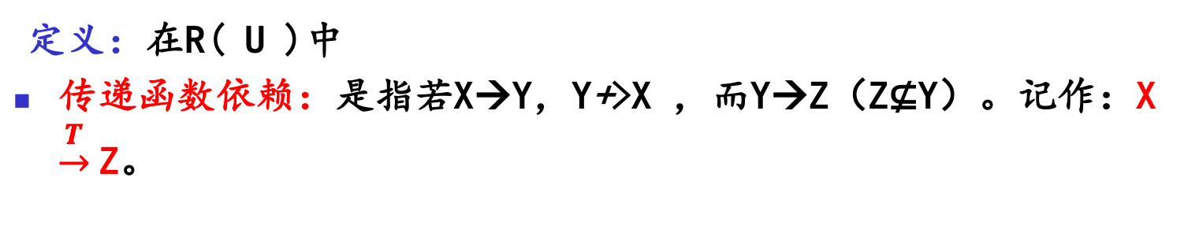
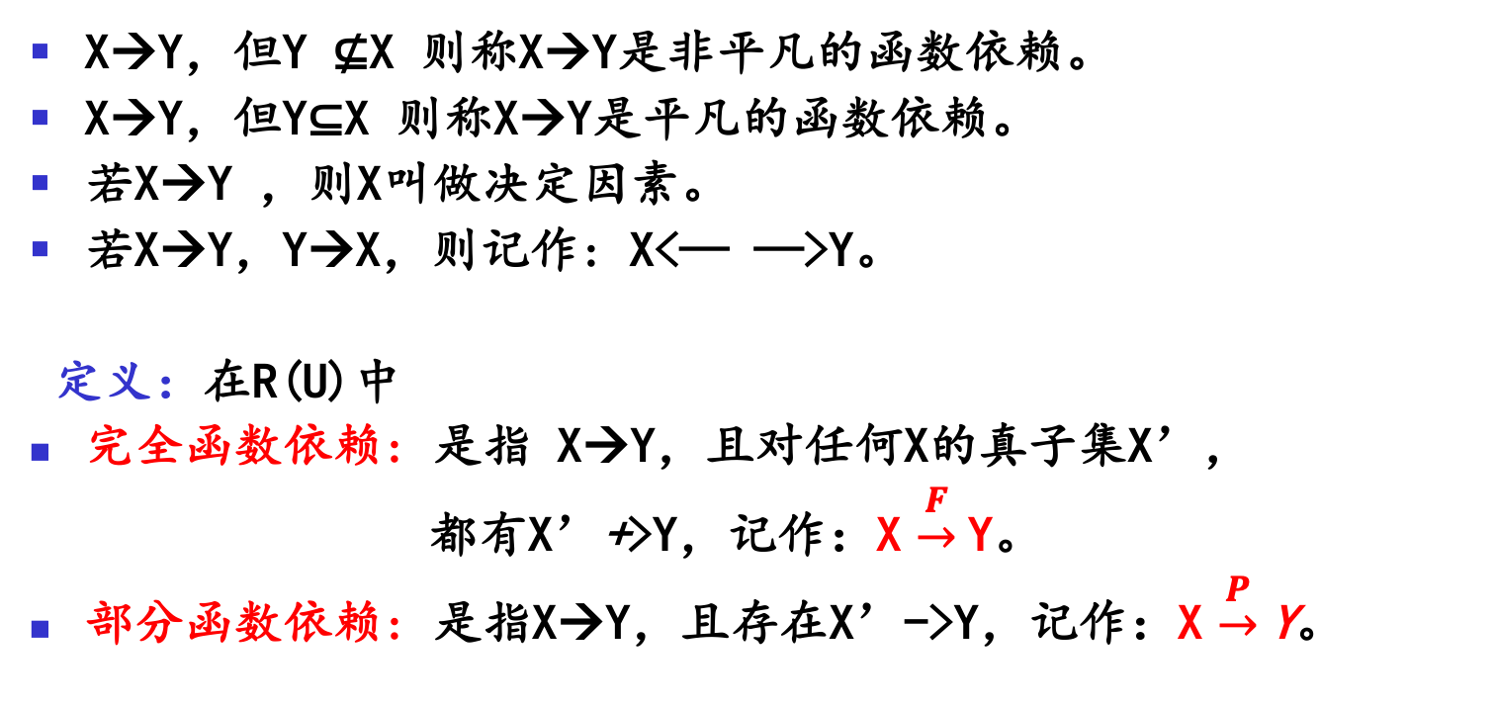
4.1 函数依赖
X→Y，但Y ⊈X 则称X→Y是非平凡的函数依赖。
X→Y，但Y⊆X 则称X→Y是平凡的函数依赖。
若X→Y ，则X叫做决定因素。
若X→Y，Y→X，则记作: X<— —>Y。
定义：在R(U)中
完全函数依赖: 是指 X→Y，且对任何X的真子集X’，
都有X’+>Y，记作：X $\underset{→}{F}$Y。
部分函数依赖: 是指X→Y，且存在X’->Y，记作：X $\underset{→}{P}$Y。
定义：在R( U )中
传递函数依赖：是指若X→Y，Y+>X ，而Y→Z（Z⊈Y）。记作：X $\underset{→}{T}$Z。

Slide 10
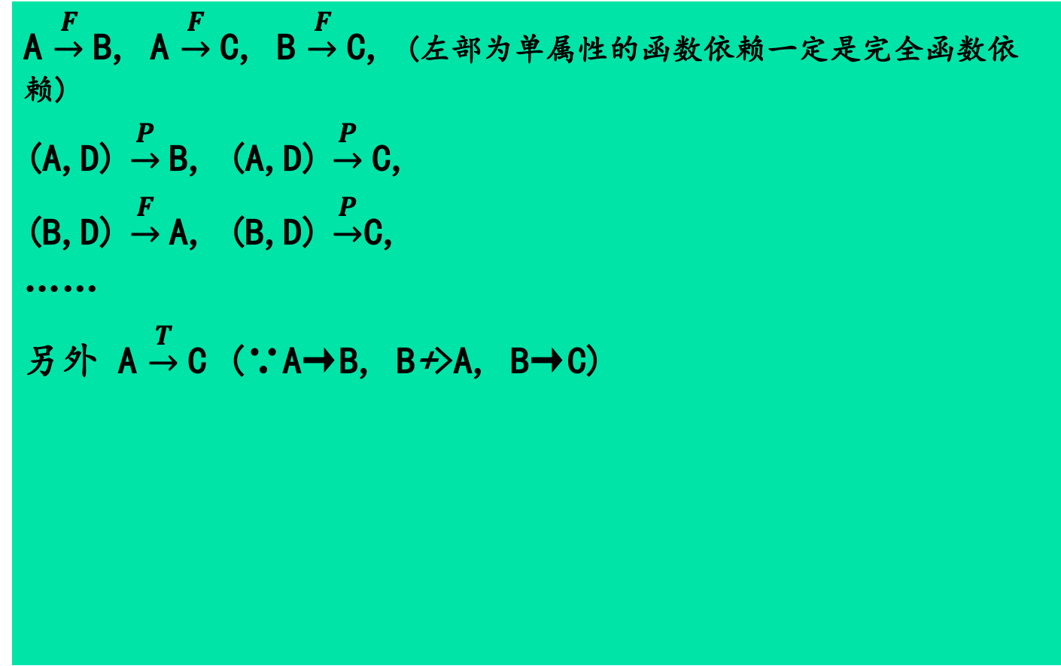
4.1 函数依赖
例：指出关系R(A,B,C,D)中的函数依赖类型。
A $\underset{→}{F}$B, A $\underset{→}{F}$C, B $\underset{→}{F}$C, (左部为单属性的函数依赖一定是完全函数依赖)
(A,D) $\underset{→}{P}$B, (A,D) $\underset{→}{P}$C,
(B,D) $\underset{→}{F}$A, (B,D) $\underset{→}{P}$C,
……
另外 A $\underset{→}{T}$C (∵A→B, B+>A, B→C)

Slide 11
4.1 函数依赖
[例4.3]:试指出学生关系S中存在的完全函数依赖和部分函数依赖。
解：左部为单属性的函数依赖一定是完全函数依赖，所以
SNO→SNAME，SNO→CLASS， TNO→TNAME， TNO→TAGE，
TNO→ADDRESS，CNO→TNO都是完全函数依赖。
(SNO，CNO)→GRADE 是一个完全函数依赖，因为SNO+>GRADE，CNO+>GRADE。
(SNO，CNO)→SNAME，(SNO，CNO)→CLASS，
(SNO，CNO)→TNO， (SNO，CNO)→TNAME，(SNO，CNO)→TAGE，
(SNO，CNO)→ADDRESS都是部分函数依赖，因为SNO→SNAME，SNO→CLASS，CNO→TNO，CNO→TNAME，CNO→TAGE，CNO→ADDRESS。

Slide 12
4.1 函数依赖
[例4.4]:试指出学生关系S中存在的传递函数依赖。
解：因为CNO→TNO，TNO+>CNO，TNO→TNAME，所以CNO→TNAME是一个传递函数依赖。类似地， CNO→TAGE、CNO→ADDRESS也是传递函数依赖。

Slide 13
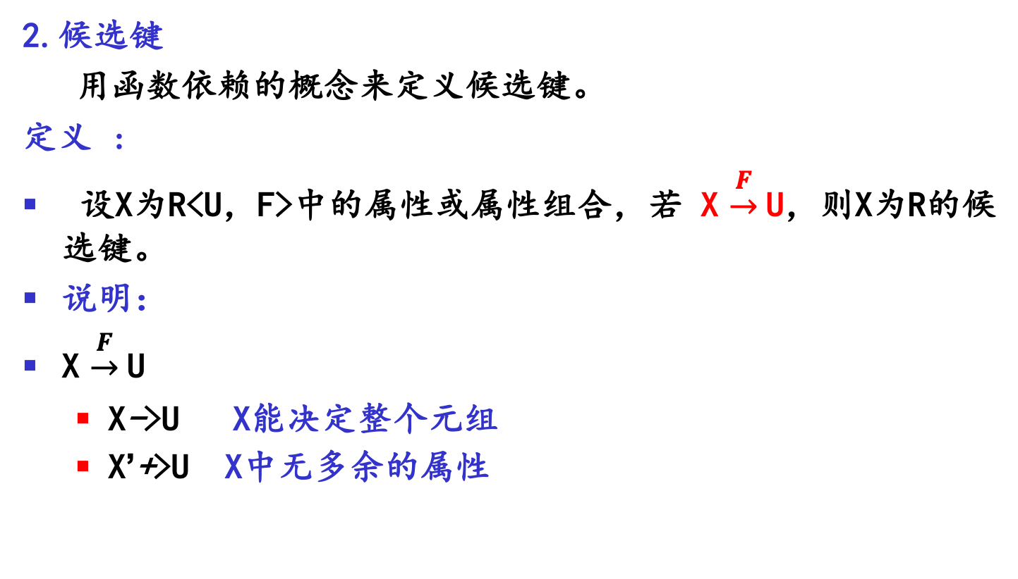
4.1 函数依赖
2.候选键
用函数依赖的概念来定义候选键。
定义 :
设X为R<U，F>中的属性或属性组合，若 X $\underset{→}{F}$U，则X为R的候选键。
说明：
X $\underset{→}{F}$U
X->U X能决定整个元组
X’+>U X中无多余的属性

Slide 14
4.1 函数依赖
[例4.6]:试指出下列关系R中的侯选键、主属性和非主属性。
A | D | E
a1 | d1 | e2
a2 | d6 | e2
a3 | d4 | e3
a4 | d4 | e4
解：关系R的侯选键为：A、(D,E)
关系R的主属性为：A，D，E
关系R的非主属性：无

Slide 15
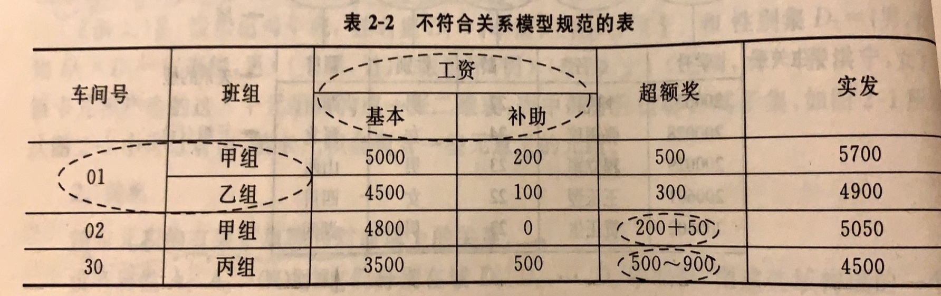
4.2 关系模式的规范化
函数依赖与基础范式
关系的规范化是将一个低级范式的关系模式，通过关系模式的分解转换为若干个高级范式的过程。
第一范式：1NF
定义: 若R的每个分量都是不可分的数据项，则R∈1NF。
从型上看：不存在嵌套结构
从值上看，不存在重复组、表达式
非1NF的例：

Slide 16
4.2 关系模式的规范化
1NF是关系模式的最低要求。
例：学生关系S(SNO，SNAME，CLASS，CNO，TNO,TNAME，TAGE，ADDRESS，GRADE)是1NF关系，但它存在数据冗余，插入异常和删除异常等问题。

Slide 17
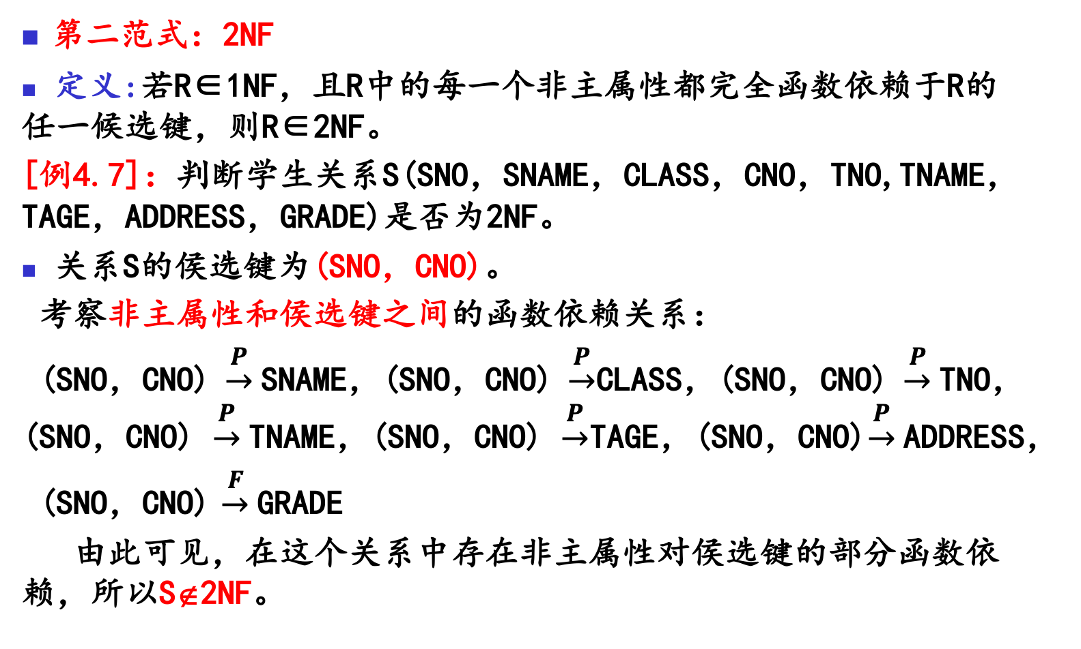
4.2 关系模式的规范化
第二范式：2NF
定义:若R∈1NF，且R中的每一个非主属性都完全函数依赖于R的任一候选键，则R∈2NF。
[例4.7]：判断学生关系S(SNO，SNAME，CLASS，CNO，TNO,TNAME，TAGE，ADDRESS，GRADE)是否为2NF。
关系S的侯选键为(SNO，CNO)。
考察非主属性和侯选键之间的函数依赖关系：
(SNO，CNO) $\underset{→}{P}$SNAME，(SNO，CNO) $\underset{→}{P}$CLASS，(SNO，CNO) $\underset{→}{P}$TNO， (SNO，CNO) $\underset{→}{P}$TNAME，(SNO，CNO) $\underset{→}{P}$TAGE，(SNO，CNO)$\underset{→}{P}$ADDRESS，
(SNO，CNO) $\underset{→}{F}$GRADE
由此可见，在这个关系中存在非主属性对侯选键的部分函数依赖，所以S∉2NF。

Slide 18
4.2 关系模式的规范化
分解为2NF的方法：
将非主属性和侯选键之间满足部分函数依赖和满足完全函数依赖的属性分解到不同的关系中。
关系S分解为三个关系：
ST(SNO，SNAME，CLASS)（只依赖SNO的属性分解到一个子模式中）
CTA(CNO，TNO，TNAME，TAGE，ADDRESS) （只依赖CNO的属性分解到另一个子模式中）
SC(SNO，CNO，GRADE) （完全函数依赖于候选键的属性分解到第三个子模式中）
分解后，关系ST、CTA和SC都为2NF。
结论：若关系R的侯选键是单属性的，则R必定是2NF。

Slide 19
4.2 关系模式的规范化
达到2NF的关系仍然可能存在问题。
例如，在关系CTA中还存在以下问题：
（1）数据冗余。一个教师承担多门课程时，教师的姓名、年龄、地址要重复存储。
（2）修改复杂。一个教师更换地址时，必须修改相关的多个元组。
（3）插入异常。一个新教师报到，需将其有关数据插入到CTA关系中，但该教师暂时还未承担任何教学任务，则因缺键CNO值而不能进行插入操作。
（4）删除异常。删除某门课程时，会丢失该课程任课教师的姓名、年龄和地址信息。

Slide 20
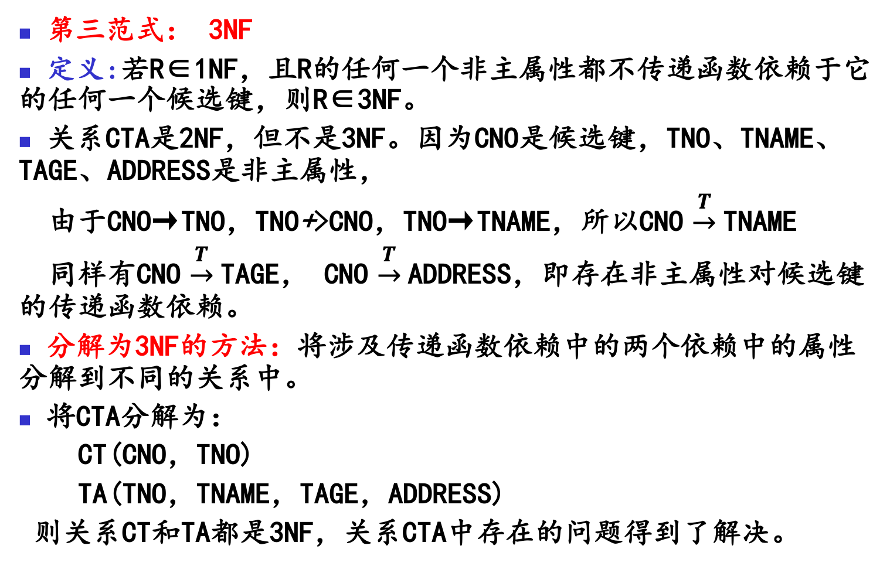
4.2 关系模式的规范化
第三范式： 3NF
定义:若R∈1NF，且R的任何一个非主属性都不传递函数依赖于它的任何一个候选键，则R∈3NF。
关系CTA是2NF，但不是3NF。因为CNO是候选键，TNO、TNAME、TAGE、ADDRESS是非主属性，
由于CNO→TNO，TNO+>CNO，TNO→TNAME，所以CNO $\underset{→}{T}$TNAME
同样有CNO $\underset{→}{T}$TAGE， CNO $\underset{→}{T}$ADDRESS，即存在非主属性对候选键的传递函数依赖。
分解为3NF的方法：将涉及传递函数依赖中的两个依赖中的属性分解到不同的关系中。
将CTA分解为：
CT(CNO，TNO)
TA(TNO，TNAME，TAGE，ADDRESS)
则关系CT和TA都是3NF，关系CTA中存在的问题得到了解决。

Slide 21
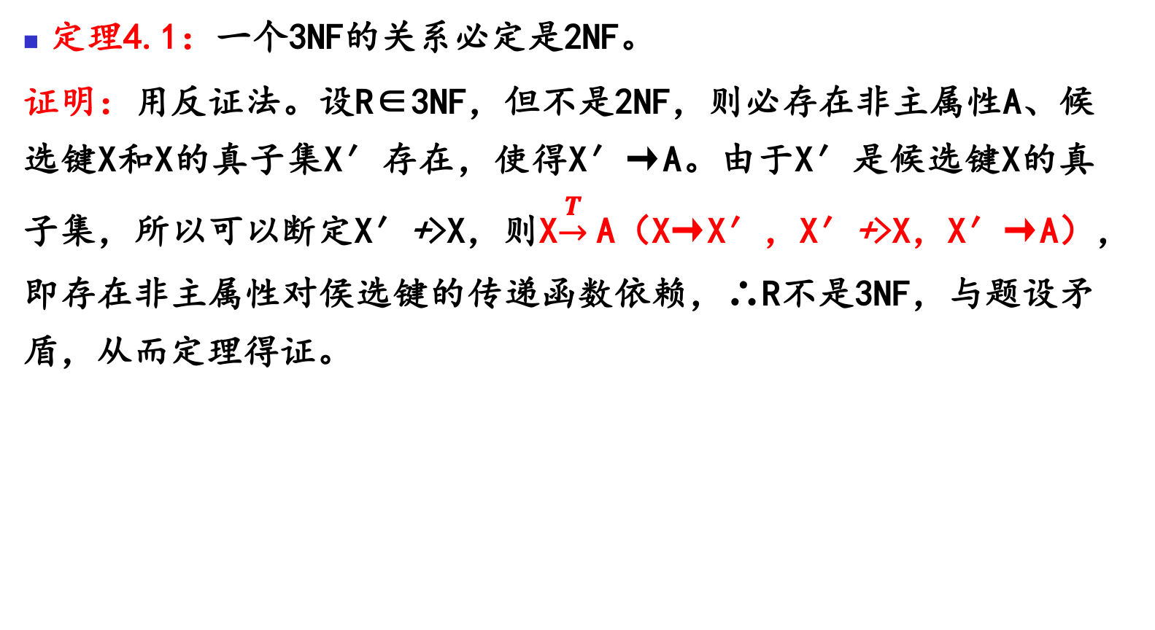
4.2 关系模式的规范化
定理4.1：一个3NF的关系必定是2NF。
证明：用反证法。设R∈3NF，但不是2NF，则必存在非主属性A、候选键X和X的真子集X′存在，使得X′→A。由于X′是候选键X的真子集，所以可以断定X′+>X，则X$\underset{→}{T}$A（X→X′，X′+>X，X′→A），即存在非主属性对侯选键的传递函数依赖，∴R不是3NF，与题设矛盾，从而定理得证。
Notes:
不是2NF，就说明存在部分函数依赖。

Slide 22
4.2 关系模式的规范化
达到3NF的关系仍然可能存在问题。
[例4.9]：如果假定：每一学生可选修多门课程，一门课程可由多个学生选修，每一课程可有多个教师任教，但每个教师只能承担一门课程。判断下列给出的关系SCT(SNO，CNAME，TNAME) 最高属于第几范式？并分析该模式存在的问题。
F={TNAME→CNAME,(SNO,CNAME) →TNAME,(SNO,TNAME)→CNAME}
关系SCT的侯选键：(SNO，CNAME)和(SNO，TNAME)
非主属性：无 （SCT至少是一个3NF关系)
结论：若关系R的所有属性都是主属性，则R必定是3NF。
SNO | CNAME | TNAME
s1 | 英语 | 王平
s1 | 数学 | 刘红
s2 | 物理 | 高志强
s2 | 英语 | 陈进
s3 | 英语 | 王平

Slide 23
4.2 关系模式的规范化
在关系SCT中还存在以下问题：
插入异常。例如，一个新课程和任课教师的数据，在没有学生选课时不能插入数据库。
删除异常。例如，删除某门课的所有选课记录，会丢失课程与教师的数据。

Slide 24
4.2 关系模式的规范化
BCNF
定义:关系模式R<U，F>∈1NF。若函数依赖集合F中的所有函数依赖X→Y（Y⊈X）的左部都包含R的任一侯选键，则R∈BCNF。
定理4.2：一个BCNF的关系必定是3NF。
证明：用反证法。设R是一个BCNF，但不是3NF，则必存在非主属性A和候选键X以及属性集Y，使得X→Y，Y+>X ，Y→A，这就是说Y不可能包含R的键，但Y→A却成立。根据BCNF定义，R不是BCNF，与题设矛盾，从而定理得证。

Slide 25
4.2 关系模式的规范化
在关系SCT(SNO，CNAME，TNAME)中，因为TNAME→CNAME，其左部未包含该关系的任一侯选键，所以它不是BCNF。因此，SCT∈3NF。
解决：关系模式分解。
SCT可分解为SC(SNO，CNMAE)和CT(CNAME，TNAME)，它们都是BCNF。
结论：任何的二元关系必定是BCNF。
证明:
设有关系R(A,B),则属性A,B间可能存在的函数依赖关系有：
A→B,B+>A 候选键为A, R∈BCNF
B→A,A+>B 候选键为B, R∈BCNF
A→B,B→A 候选键为A、B, R∈BCNF
A+>B,B+>A 候选键为(A,B), R∈BCNF

Slide 26
非规范化的关系
4.2 关系模式的规范化
消除组合数据项
4种范式的关系：
1NF
1NF
消除非主属性对键的部分函数依赖
2NF
2NF
3NF
消除非主属性对键的传递函数依赖
BCNF
3NF
消除主属性对键的部分和传递函数依赖
范式的转换关系：
BCNF

Slide 27
4.3 数据依赖公理
Armstrong公理(阿氏公理)：
对R<U，F> 有：
A1自反律：若Y⊆X ，则X→Y。
A2增广律：若X→Y，则XZ→YZ。
A3传递律：若X→Y、Y→Z，则X→Z。

Slide 28
4.3 数据依赖公理
定理4.4: Armstrong公理是正确的.
证明：设s，t是r的任意两个元组，r是R的任意一个关系。
A1自反律：若Y⊆X ，则X→Y。
若s[x]=t[x]，则在s和t中的x的任何子集也必相等。
∵ Y⊆X，∴ s[y]=t[y]
∴ X→Y。
A2增广律：若X→Y，则XZ→YZ。
若s[xz]=t[xz]，即s[x]s[z]=t[x]t[z]
则 s[x]=t[x] 且 s[z]=t[z]
∵ X→Y， ∴ s[y]=t[y]
∴ s[yz]=s[y]s[z]=t[y]t[z]=t[yz] ∴ XZ→YZ

Slide 29
4.3 数据依赖公理
A3传递律：若X→Y、Y→Z，则X→Z。
若s[x]=t[x]
∵ X→Y
∴ s[y]=t[y]
又∵ Y→Z
∴ s[z]=t[z]
∴ X→Z。

Slide 30
4.3 数据依赖公理
公理的推论：
合并规则：若X→Y 、 X→Z，则X→YZ。
分解规则：若X→YZ，则X→Y,X→Z。
伪传递规则：若X→Y 、WY→Z，则WX→Z。
证明：
合并规则：∵ X→Y ∴ X→XY (A2)
又∵ X→Z ∴ XY→YZ (A2)
∴ X→YZ (A3)

Slide 31
4.3 数据依赖公理
分解规则： ∵ Y⊆YZ ∴ YZ→Y (A1)
又∵ X→YZ(已知） ∴ X→Y (A3)
同理可证X→Z。
伪传递规则：∵ X→Y ∴ WX→WY (A2)
又∵ WY→Z (已知)
∴ WX→Z (A3)
定理4.5: X→A₁A₂…A_{K}成立的充分必要条件是 X→A_{i} 成立。

Slide 32
4.3 数据依赖公理
函数依赖集闭包
定义: 设F是关系模式R的函数依赖集，X、Y是R的属性子集，如果从F的函数依赖中能够推出X→Y，则称F逻辑蕴涵X→Y。
在R<U，F> 中为F所逻辑蕴含的函数依赖全体叫F的闭包，记为：F⁺。
F⁺= { ① F；
② F中推出的非平凡的函数依赖；
③ 平凡的函数依赖：A->φ、A->A、AB-> A….. }

Slide 33
4.3 数据依赖公理
[例4.12] 有关系模式R(A，B，C)，它的函依赖集
F={A→B，B→C}
计算F的闭包。
解: F⁺={A→B，B→C,
A→C, AC→B, AB→C,
A→A,A→φ,B→φ,C→φ,B→B,C→C,AB→A,AB→B,
AB→AB,ABC→A,ABC→B,ABC→C……}
Notes:
A→C是传递率
AC→BC→B,
AB→AC→C
为什么没有A→BC?

Slide 34
4.3 数据依赖公理
属性集闭包定义:
X_{F}⁺={A|X→A能由F用阿氏公理导出}
X_{F}⁺称为属性集X关于F的闭包。
例：R(A,B,C) F={A→B,B→C}
则 A⁺=ABC B⁺=BC C⁺=C
定理4.6: X→Y能从F中用阿氏公理导出的充要条件是：Y⊆X_{F}⁺
证明：充分性（ Y⊆X_{F}⁺ -> X→Y ∈F⁺ ）
设Y⊆X_{F}⁺ ，并设Y=A₁A₂…A_{n}
由属性闭包定义可知，X→A₁， X→A₂…， X→A_{n}能由阿氏公理导出，再由合并规则得X→ A₁A₂…A_{n}∈F⁺ ，即X→Y∈F⁺ 。

Slide 35
4.3 数据依赖公理
必要性：（ X→Y∈F⁺ -> Y⊆X_{F}⁺ ）
设X→Y能由阿氏公理导出。Y=A₁A₂…A_{n}
由分解规则得： X→A₁，X→A₂…，X→A_{n} ∈F⁺
由X⁺ 的定义可知，A_{i}⊆X_{F}⁺ (i=1,2,…,n)
即Y⊆X_{F}⁺ 。

Slide 36
4.3 数据依赖公理
属性闭包的计算
算法4.1: 求属性集X关于F的闭包X_{F}⁺(X⁺)。
简化算法：
设 R<U，F>，A为U中属性(集)。
(1) X⁽⁰⁾=X
(2) X^{(i+1)}=X^{(i)}∪A
其中：对F中任一个Y->A ，且Y⊆X^{(i)}；
求得X^{(i+1)} 后，对Y->A 做删除标记。
(3) 若X^{(i+1)}=X^{(i)} 或 X^{(i+1)} =U则结束，否则转(2)。

Slide 37
4.3 数据依赖公理
[例4.13] 设有关系模式R<U,F>，其中U={A,B,C,D,E,I}，
F={A→D，AB→E，BI→E，CD→I，E→C}
计算(AE)⁺
解:(AE)⁰=AE
(AE)¹=AE∪D=AED (选A→D)
(AE)²=AED∪C=AEDC (选E→C)
(AE)³=AEDC∪I=AEDCI (选CD→I)
(AE)⁴=AEDCI (没有左部是(AE)³子集且未使用过的函数依赖)
∵(AE)⁴=(AE)³
∴(AE)⁺=AEDCI
Notes:
X^{(i+1)}=X^{(i)}∪A
其中：对F中任一个Y->A ，且Y⊆X^{(i)}；
求得X^{(i+1)} 后，对Y->A 做删除标记。

Slide 38
4.3 数据依赖公理
[例4.14] 设有关系模式R<U,F>，其中U={A,B,C,D,E,G}，
F={AB→C，C→A，BC→D，ACD→B，D→EG，BE→C，CG→BD，CE→AG}
计算(BD)⁺
解: (BD)⁺=BDEGCA=U
Notes:
解:(BD)⁰=BD
(BD)¹=BD∪EG=BDEG (选D→EG)
(BD)²=BDEG∪C=BDEGC (选BE→C)
(BD)³=BDEGC∪A=BDEGCA (选C→A)
(BD)⁴=BDEGCA (没有左部是(BD)³子集且未使用过的函数依赖)
∵(BD)⁴=(BD)³
∴(BD)⁺=BDEGCA

Slide 39
4.3 数据依赖的公理系统
讨论：给出函数依赖集，如何求出该关系所有的侯选键？
给定一个关系模式R(U,F),U={A1,A2,…An},那么可以将属性分为如下四类：
（1）L: 仅出现在函数依赖集F左部的属性。
（2）R: 仅出现在函数依赖集F右部的属性。
（3）LR: 在函数依赖集F左、右部都出现的属性。
（4）NLR: 在函数依赖集F左、右部都未出现的属性。
有关侯选键的相关结论：
（1）若X(X⊆U)是L类属性，则X必为R的任一侯选键的成员。
（2）若X(X⊆U)是R类属性，则X不是R的任一侯选键的成员。
（3）若X(X⊆U)是NLR类属性，则X必为R的任一侯选键的成员。
（4）若X(X⊆U)是L类和NLR类属性组成的属性集，且X_{F}⁺=U，则X必为R的惟一侯选键。

Slide 40
4.3 数据依赖的公理系统
例:判断下列模式属于第几范式？
(1)R1(A,B,C,D),F1={A→B,AC→D}
L类：A,C (AC)⁺=ACBD=U
∴ AC是R1惟一的候选键。B,D是非主属性。
∴ R1∈1NF (∵A→B是非主属性B对候选键AC的部分函数依赖。)
(2)R2(A,B,C,D),F2={AB→C,AC→D,C→B}
L类：A (A)⁺=A≠U (A不是候选键，但候选键中一定有A)
R类：D (候选键中一定没有D)
计算: (AB)⁺=ABCD=U (AC)⁺=ACDB=U
∴ AB,AC是R2的候选键。 D是非主属性。
∴ R2∈3NF (∵不存在非主属性对候选键的部分和传递函数依赖。但C→B的左部未包含R2的仼一候选键，∴R2不是BCNF)
Notes:
(1)：既没出现在左，也没出现在右的属性是没有的。
（2）：
（1）L: 仅出现在函数依赖集F左部的属性。若X(X⊆U)是L类属性，则X必为R的任一侯选键的成员。
（2）R: 仅出现在函数依赖集F右部的属性。则X不是R的任一侯选键的成员。
（3）LR: 在函数依赖集F左、右部都出现的属性。
（4）NLR: 在函数依赖集F左、右部都未出现的属性。则X必为R的任一侯选键的成员。
若X(X⊆U)是L类和NLR类属性组成的属性集，且X_{F}⁺=U，则X必为R的惟一侯选键。

Slide 41
4.3 数据依赖的公理系统
(3)R3(A,B,C,D),F3={AB→C,C→D,BD→A}
L类：B (B)⁺=B≠U (B不是候选键，但候选键中一定有B)
R类：无
计算: (BA)⁺=BACD=U (BC)⁺=BCDA=U (BD)⁺=BDAC=U
∴ BA,BC,BD是R3的候选键。 非主属性:无
∴ R3∈3NF (∵全部属性都是主属性的关系至少是3NF。但C→D的左部未包含R3的仼一候选键，∴R3不是BCNF)
(4)R4(A,B,C),F4={A→B,B→C}
L类：A (A)⁺=ABC=U
∴ A是R4惟一的候选键。B,C是非主属性。
∴ R4∈2NF (∵所有候选键都是单属性的关系至少是2NF。但A→C是非主属性C对候选键A的传递函数依赖, ∴R4不是3NF)
Notes:
（1）L: 仅出现在函数依赖集F左部的属性。若X(X⊆U)是L类属性，则X必为R的任一侯选键的成员。
（2）R: 仅出现在函数依赖集F右部的属性。则X不是R的任一侯选键的成员。
（3）LR: 在函数依赖集F左、右部都出现的属性。
（4）NLR: 在函数依赖集F左、右部都未出现的属性。则X必为R的任一侯选键的成员。
若X(X⊆U)是L类和NLR类属性组成的属性集，且X_{F}⁺=U，则X必为R的惟一侯选键。
全部属性都是主属性的关系至少是3NF: 不存在非主属性对候选键的传递函数依赖。
所有候选键都是单属性的关系至少是2NF：不存在非主属性对候选键的部分函数依赖。

Slide 42
4.3 数据依赖的公理系统
(5)R5(A,B,C,D),F5={AB→CD,C→A,D→B}
L,R类：无
A⁺=A≠U B⁺=B≠U C⁺=CA≠U D⁺=DB≠U
(CB)⁺=CBAD=U
(CD)⁺=CDAB=U
(DA)⁺=DABC=U
(AB)⁺=ABCD=U
∴ CB,CD,DA,AB是R5的候选键。 非主属性:无
∴ R5∈3NF (∵全部属性都是主属性的关系至少是3NF。但C→A的左部未包含R5的仼一候选键，∴R5不是BCNF)
Notes:
（1）L: 仅出现在函数依赖集F左部的属性。若X(X⊆U)是L类属性，则X必为R的任一侯选键的成员。
（2）R: 仅出现在函数依赖集F右部的属性。则X不是R的任一侯选键的成员。
（3）LR: 在函数依赖集F左、右部都出现的属性。
（4）NLR: 在函数依赖集F左、右部都未出现的属性。则X必为R的任一侯选键的成员。
若X(X⊆U)是L类和NLR类属性组成的属性集，且X_{F}⁺=U，则X必为R的惟一侯选键。
只能依次计算，A,B,C,D,AB,AC,AD,BC,BD,CD

Slide 43
4.3 数据依赖的公理系统
(6)R6(A,B,C,D),F6={AB→CD,C→AB}
R类：D
R6的候选键: C,AB
R∈BCNF
Notes:
（1）L: 仅出现在函数依赖集F左部的属性。若X(X⊆U)是L类属性，则X必为R的任一侯选键的成员。
（2）R: 仅出现在函数依赖集F右部的属性。则X不是R的任一侯选键的成员。
（3）LR: 在函数依赖集F左、右部都出现的属性。
（4）NLR: 在函数依赖集F左、右部都未出现的属性。则X必为R的任一侯选键的成员。
若X(X⊆U)是L类和NLR类属性组成的属性集，且X_{F}⁺=U，则X必为R的惟一侯选键。
由于D一定不是候选键的成员，因此计算A,B,C,AB,AC,BC

Slide 44
4.3 数据依赖的公理系统
函数依赖集的等价和覆盖
定义: 如果 F⁺=G⁺ ，就说函数依赖集F覆盖G或F与G等价。
定理4.9: F⁺=G⁺ 的充分必要条件是F⊆G⁺，和G⊆F⁺。
（1）必要性 (F⁺=G⁺ -> F⊆G⁺，和G⊆F⁺)
∵F⁺=G⁺， ∴ F⁺⊆G⁺，又∵F⊆F⁺，∴F⊆G⁺
同理，∵G⊆G⁺，∴G⊆F⁺。
（2）充分性 (F⊆G⁺，和G⊆F⁺ -> F⁺=G⁺ )
任取X→Y∈F⁺，则有Y⊆X_{F}⁺ (定理4-6)
又∵F⊆G⁺（已知），∴Y⊆X_{G}+⁺
∴X→Y∈(G⁺)⁺=G⁺，∴F⁺⊆G⁺。
同理可证G⁺⊆F⁺，∴F⁺=G⁺，即F和G等价。定理证毕。
Notes:
定理4.6: X→Y能从F中用阿氏公理导出的充要条件是：Y⊆X_{F}⁺
^{意思是：如果}X→Y∈F^{+，那么推得}X→Y∈(G⁺)⁺=G^{+，那么}F⁺⊆G⁺

Slide 45
4.3 数据依赖的公理系统
如何判断函数依赖集F和G是否等价呢？
只要验证F中的每一个函数依赖X→Y都在G⁺中，同时验证G中的每一个函数依赖V→W都在F⁺中。这不需要计算F⁺和G⁺，只要计算X_{G}⁺验证Y⊆X_{G}⁺，同时计算V_{F}⁺，验证W⊆V_{F}⁺即可。
[例4.15]F={A→B，B→C}，G={A→BC，B→C}，判断F和G是否等价。
解：（1）先检查F中的每一个函数依赖是否属于G⁺。
∵A_{G}⁺=ABC，∴B⊆A_{G}⁺，∴A→B∈G⁺
又∵B_{G}⁺=BC，∴C⊆B_{G}⁺，∴B→C∈G⁺
∴F⊆G⁺
（2）然后检查G中的每一个函数依赖是否属于F⁺。
∵A_{F}⁺=ABC，∴BC⊆A_{F}⁺，∴A→BC∈F⁺
又∵B_{F}⁺=BC，∴C⊆B_{F}⁺，∴B→C∈F⁺
∴G⊆F⁺
由（1）和（2）可得F和G等价。
Notes:
先检查F中的A→B依赖，因为A_{G}⁺=ABC，得到B⊆A_{G}⁺因此A→B∈G⁺
先检查F中的B→C依赖，因为B_{G}⁺=BC，得到C⊆B_{G}⁺因此B→C∈G⁺

Slide 46
4.3 数据依赖的公理系统
最小函数依赖集
定义:若F满足下列条件，则称其为一个最小函数依赖集Fm。
(1) F中每个函数依赖的右部都是单属性；
(2) 对于F中的任一函数依赖X→A，F-{X→A}与F都不等价；
(3) 对于F中的任一函数依赖X→A和X的真子集Z，
(F-(X→A))U{Z→A}与F都不等价。
（1）保证在函数依赖的右部没有多余的属性；
（2）保证F中不存在多余的函数依赖；
（3）保证F中每个函数依赖的左部没有多余的属性。

Slide 47
4.3 数据依赖的公理系统
[例4.16]下列三个函数依赖集中哪一个是最小函数依赖集?
(1) F1={A→D,BD→C,C→AD}
(2) F2={AB→C,B→A,B→C}
(3) F3={BC→D,D→A,A→D}
解: F1不是。∵ C→AD，该函数依赖的右部不是单属性。
F2不是。由B→C，能推出AB→C, ∴ AB→C中的A是多余的属性。
F3是。

Slide 48
4.3 数据依赖的公理系统
定理4.10: 每个F与Fm等价。
如何求最小函数依赖集Fm？
(1)分解：使F中任一函数依赖的右部仅含有单属性。
(2)去掉函数依赖左边多余的属性：
方法：对F中任一XY→A，在F中求X⁺
若A⊆X⁺ ，则Y为多余的。
(3)去掉多余函数依赖：
方法：对F中任一X→A，在F-{X→A}中求X⁺，
若A⊆X⁺，则X→A为多余的。

Slide 49
4.3 数据依赖的公理系统
根据定义，如果对于F中的任一函数依赖X→A和X的真子集Z，(F-(X→A))U{Z→A}与F都不等价，那么X没有多余的属性
设F_{t} =(F-(X→A))U{Z→A}，那么验证F_{t}⁺=F⁺ ？如果成立，那么说明X中有多余的属性。
于是问题变成： Z→A ∈F⁺以及X→A ∈ F_{t}⁺是否成立？
因为X→A ∈ F_{t}⁺一定成立，因此只需验证Z→A∈F⁺是否成立？
最后：只需验证A ∈ Z_{F}⁺是否成立？
因此算法对F中任一XY→A，在F中求X⁺ 若A⊆X⁺ ，则Y为多余的。

Slide 50
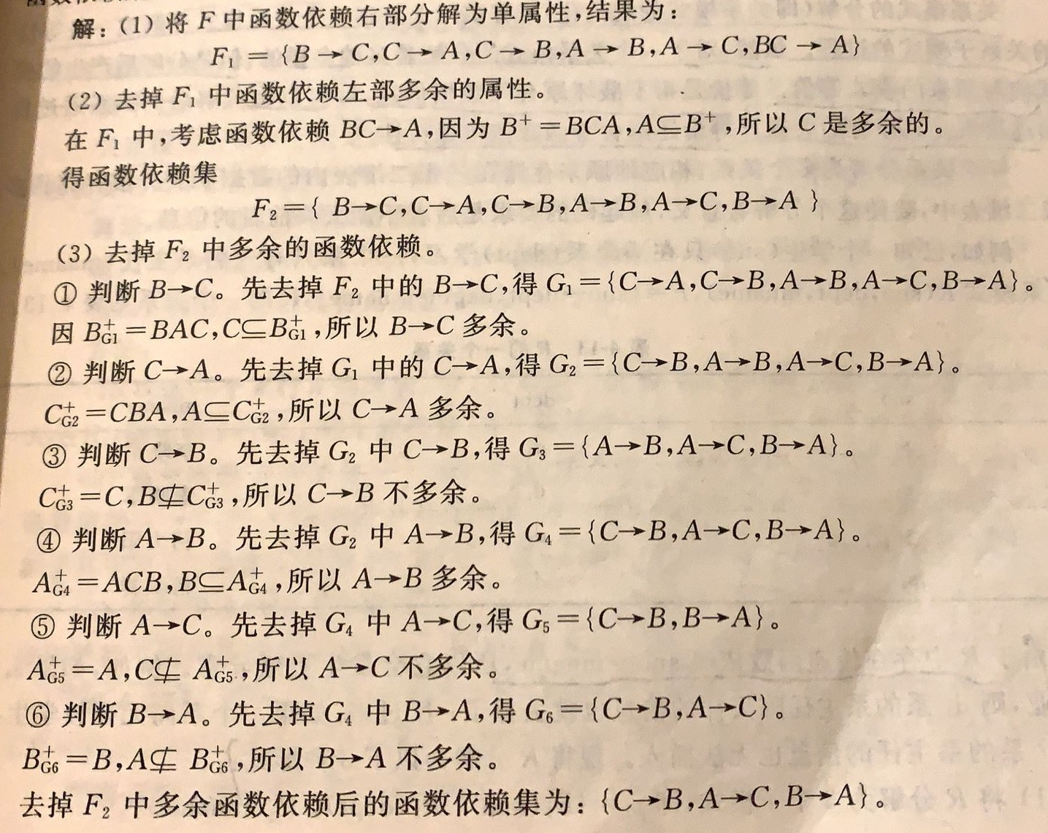
4.3 数据依赖的公理系统
[例4.17]设有函数依赖集F={B→C，C→AB，A→BC，BC→A}
求与F等价的最小函数依赖集。
故与F等价的最小函数依赖集Fm={C→B,A→C,B→A}

Slide 51
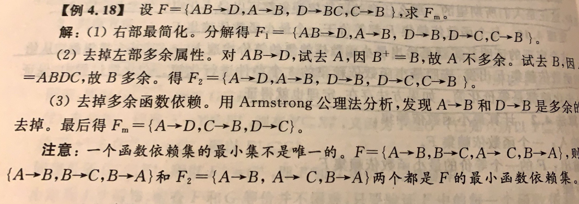
4.3 数据依赖的公理系统

Slide 52
4.4 关系模式的分解
对于存在数据冗余、插入异常、删除异常的关系模式，可以通过对关系模式的分解来解决问题。关系模式分解后会带来两个问题：
（1）查询时的连接操作是否会丢失某些信息或多出某些信息。这引出了无损连接的概念。
（2）分解后的关系模式是否保持了原来的函数依赖。这是保持函数依赖性的问题。

Slide 53
4.4 关系模式的分解
1. 等价模式分解的定义
一个关系可以有多种分解方法，如何判断分解的好与坏呢？
例：关系模式R（SNO，SD，MN），F={SNO→SD，SD→MN}
分解一：ρ₁={R1(SNO)，R2(SD)，R3(MN)}
不好！无法恢复r.
分解二：ρ₂={R1(SNO，SD)，R2(SNO，MN)}
不好！丢失SD→MN
分解三：ρ₃={R1(SNO，SD)，R2(SD，MN)}
好！

Slide 54
4.4 关系模式的分解
2.无损连接性与依赖保持性
对于R<U，F>中任何一个关系r，
R分解ρ={R₁, R₂,….,R_{K}}
无损连接性：
r=Π_{R1}(r) ⋈ Π_{R2}(r) ⋈ … ⋈ Π_{RK}(r)
保持函数依赖：
F ≡ Π_{R1}(F)∪Π_{R2}(F)∪… Π_{RK}(F)
Π_{Ri}(F)={X->Y|X->Y∈F⁺∧XY⊆R_{i} }
Ri所蕴含的F⁺中的函数依赖

Slide 55
4.4 关系模式的分解
例：R(A，B，C) ， F={A->B，A->C} ，分解ρ={AB，AC}
判断1： r=Π_{AB}(r) ⋈ Π_{AC}(r)
是无损连接分解。
判断2: F≡Π_{AB}(F)∪Π_{AC}(F)
= {A->B，A->C}
具有函数依赖保持性。
r
A | B | C
a1 | b1 | c1
a2 | b2 | c2
a3 | b1 | c2

Slide 56
4.4 关系模式的分解
算法4.3 无损连接性检验。
输入：关系模式R(A₁，A₂，…，A_{n})，它的函数依赖集F，以及分解ρ={R₁，R₂，…，R_{k}}。
输出：确定ρ是否具有无损连接性。
方法：
(1)构造一个k行n列的表，第i行对应于关系模式R_{i}，第j列对应于属性A_{j}。如果A_{j}∈R_{i}，则在第i行第j列上放符号a_{j}，否则放符号b_{ij}。
(2)重复考察F中的每一个函数依赖，并修改表中的元素。其方法如下：取F中一个函数依赖X→Y，在X的分量中寻找相同的行，然后将这些行中Y的分量改为相同的符号，如果其中有a_{j}，则将b_{ij}改为a_{j}；若其中无a_{j}，则全部改为b_{ij}（i是这些行的行号最小值）。

Slide 57
4.4 关系模式的分解
(3)如果发现表中某一行变成了a_{l}，a₂，…，a_{n}，则分解ρ具有无损连接性；如果F中所有函数依赖都不能再修改表中的内容，且没有发现这样的行，则分解ρ不具有无损连接性。
[例4.19]设R<U，F>，其中U={A，B，C，D，E}，F={A→C，B→C，C→D，DE→C，CE→A}
ρ={R₁，R₂，R₃，R₄，R₅}，这里R₁=AD，R₂=AB，R₃=BE，R₄=CDE，R₅=AE。
判断分解ρ是否具有无损连接性。

Slide 58
4.4 关系模式的分解
U={A,B,C,D,E},
F={A→C, B→C, C→D,DE→C ,CE→A}
ρ ={(A, D), (A, B), (B, E), (C, D, E), (A, E)}
A→C
 | A | B | C | D | E
AD | a₁ | b₁₂ | b₁₃ | a₄ | b₁₅
AB | a₁ | a₂ | b₂₃ | b₂₄ | b₂₅
BE | b₃₁ | a₂ | b₃₃ | b₃₄ | a₅
CDE | b₄₁ | b₄₂ | a₃ | a₄ | a₅
AE | a₁ | b₃₂ | b₃₃ | b₅₄ | a₅
 | A | B | C | D | E
AD | a₁ | b₁₂ | b₁₃ | a₄ | b₁₅
AB | a₁ | a₂ | b₁₃ | b₂₄ | b₂₅
BE | b₃₁ | a₂ | b₃₃ | b₃₄ | a₅
CDE | b₄₁ | b₄₂ | a₃ | a₄ | a₅
AE | a₁ | b₃₂ | b₁₃ | b₅₄ | a₅
Notes:
重复考察F中的每一个函数依赖，并修改表中的元素。其方法如下：取F中一个函数依赖X→Y，在X的分量中寻找相同的行，然后将这些行中Y的分量改为相同的符号，如果其中有a_{j}，则将b_{ij}改为a_{j}；若其中无a_{j}，则全部改为b_{ij}（i是这些行的行号最小值）。
A→C
在A分量中取相同的行，如第1，2，5行。将这些行中C的分量改成相同的符号。因为没有aj,因此全部改成行号最小的b_{13，}

Slide 59
4.4 关系模式的分解
B→C
C→D
 | A | B | C | D | E
AD | a₁ | b₁₂ | b₁₃ | a₄ | b₁₅
AB | a₁ | a₂ | b₁₃ | b₂₄ | b₂₅
BE | b₃₁ | a₂ | b₁₃ | b₃₄ | a₅
CDE | b₄₁ | b₄₂ | a₃ | a₄ | a₅
AE | a₁ | b₃₂ | b₁₃ | b₅₄ | a₅
 | A | B | C | D | E
AD | a₁ | b₁₂ | b₁₃ | a₄ | b₁₅
AB | a₁ | a₂ | b₁₃ | a₄ | b₂₅
BE | b₃₁ | a₂ | b₁₃ | a₄ | a₅
CDE | b₄₁ | b₄₂ | a₃ | a₄ | a₅
AE | a₁ | b₃₂ | b₁₃ | a₄ | a₅
Notes:
B→C
取相同的行，第2和第3行

Slide 60
4.4 关系模式的分解
DE→C
CE→A
 | A | B | C | D | E
AD | a₁ | b₁₂ | b₁₃ | a₄ | b₁₅
AB | a₁ | a₂ | b₁₃ | a₄ | b₂₅
BE | b₃₁ | a₂ | a₃ | a₄ | a₅
CDE | b₄₁ | b₄₂ | a₃ | a₄ | a₅
AE | a₁ | b₃₂ | a₃ | a₄ | a₅
 | A | B | C | D | E
AD | a₁ | b₁₂ | b₁₃ | a₄ | b₁₅
AB | a₁ | a₂ | b₁₃ | a₄ | b₂₅
BE | a₁ | a₂ | a₃ | a₄ | a₅
CDE | a₁ | b₄₂ | a₃ | a₄ | a₅
AE | a₁ | b₃₂ | a₃ | a₄ | a₅

Slide 61
4.4 关系模式的分解
定理4.11: 设ρ=(R1，R2)是R的一个分解，F是R上的函数依赖集，分解ρ具有无损连接性的充分必要条件是：
R1∩R2→(R1-R2)∈F⁺
或 R1∩R2→(R2-R1)∈F⁺
证明：
（1）充分性：设R1∩R2→(R1-R2)，按算法4.3可构造出下表。表中省略了a和b的下标，这无关紧要。
Ri | R1∩R2 | R1-R2 | R2-R1
R1 | aa…a | aa…a | bb…b
R2 | aa…a | bb…b | aa…a
Notes:
按算法4.3可构造出下表。
属性属于R1属性集的，可以给a，不属于的给出b

Slide 62
4.4 关系模式的分解
如果R1∩R2→(R1-R2)在F中，则可将表中第2行位于(R1-R2)列中的所有符号都改为a，这样该表中第2行就全是a了，则ρ具有无损连接性。同理可证R1∩R2→(R2-R1)的情况。
如果R1∩R2→(R1-R2)不在F中，但在F⁺中，即它可以用公理从 F中推出来，从而也能推出R1∩R2→Ax, 其中Ax⊆R1-R2(分解规则)所以可以将Ax列的第2行改为全a，同样可以将R1-R2中的其他属性的第2行也改为a，这样第2行就变成全a行。所以分解ρ={R1，R2}具有无损连接性。
同样可以证明R1∩R2→(R2-R1)的情况。
（2）必要性：设构造的表中有一行全为a，例如第1行全为a，则 由函数依赖定义可知R1∩R2→(R2-R1)；如果是第2行全为a，则 R1∩R2→(R1-R2)。定理证毕。
Notes:
如果R1∩R2→(R1-R2)不在F中，但在F⁺中，即它可以用公理从F中推出来，对于R1-R2的每一个子集Ax，R1∩R2→Ax, 其中Ax⊆R1-R2(分解规则)

Slide 63
4.4 关系模式的分解
例:试分析下列分解是否具有无损连接性和函数依赖保持性。
已知：R(A,B,C) F={A→B，C→B}
(1)ρ₁={AB，AC}
(2)ρ₂={AB，BC}
解: (1)设R1=AB, R2=AC
R1∩R2=A, R1-R2=B, R2-R1=C
∵R1∩R2→(R1-R2)∈F⁺ ∴ρ₁具有无损连接性。
∵Π_{AB}(F)∪Π_{AC}(F)={A->B}, 丢失了C→B
∴ρ₁不具有函数依赖保持性。
(2)同理可判断出ρ₂不具有无损连接性,但具有函数依赖保持性。
Notes:
Π_{Ri}(F)={X->Y|X->Y∈F⁺∧XY⊆R_{i} }
解: (1)设R1=AB, R2=BC
R1∩R2=B, R1-R2=A, R2-R1=C
∵R1∩R2→(R1-R2)不属于F⁺ ∴ρ₂不具有无损连接性。
∵Π_{AB}(F)∪Π_{BC}(F)={A->B, C→B}
∴ρ₂具有函数依赖保持性。

Slide 64
4.4 关系模式的分解
3. 模式分解的方法
算法4.4: 把一个关系模式分解为3NF,使它具有无损连接性和函数依赖保持性.
输入:关系模式R<U,F>.
输出:具有无损连接性和函数依赖保持性的3NF分解ρ={R₁，R₂，….R_{K}}.
方法:
(1) 最小化. 求F的最小函数依赖集F_{m}.
(2) 排除. 如果F_{m}中有一依赖X->A，且XA=U,则输出ρ={R},转(6).
(3) 独立. 若R中某些属性未出现在F_{m}中任一函数依赖的左部或右部,则将它们从R中分出去,单独构成一个关系子模式.
(4) 分组. 对于F_{m}中每一个X->A ,都构成一个关系子模式XA(但若有
X->A₁, X->A₂,…. X->A_{n}，则可用合并规则变为 X->A₁A₂A_{n}，再令X A₁A₂A_{n}作为ρ的一个子模式).
经过上述几步,求出具有函数依赖保持性分解: ρ={R₁，R₂，….R_{K}}.

Slide 65
4.4 关系模式的分解
(5) 添键. 若ρ中没有一个子模式含R的侯选键X,则令ρ= ρ∪{X};若存在R_{i} ⊆R_{j}(i≠j),则删去R_{i}.
(6) 停止分解,输出ρ.

Slide 66
4.4 关系模式的分解
设R(A,B,C,D,E,G),F={AB→C,C→D,CA→E,E→A,BD→A,B→C},求其保持函数依赖和无损连接的3NF分解。
解: ∵B→C ∴AB→C多余,去掉。
∵B⁺=BCDAE(注意BD→A可以使用) ∴BD→A中D多余,去掉。
∴ Fm={C→D,CA→E,E→A,B→A,B→C}
L类：B NLR类：G
(BG)⁺=BGCDAE=U
∴ BG是R惟一的候选键。
独立:G 分组: B→A,B→C ➔ B→AC
∴保持函数依赖的3NF分解:{CD,CAE,EA,BAC,G}
添键:{CD,CAE,EA,BAC,G,BG}
∵EA⊆CAE,G⊆BG去掉。
∴保持函数依赖和无损连接的的3NF分解:{CD,CAE,BAC,BG}
Notes:
如何求最小函数依赖集Fm？
(1)分解：使F中任一函数依赖的右部仅含有单属性。
(2)去掉函数依赖左边多余的属性：
方法：对F中任一XY→A，在F-{XY→A}中求X⁺，
若A⊆X⁺ ，则Y为多余的。
(3)去掉多余函数依赖：
方法：对F中任一X→A，在F-{X→A}中求X⁺，
若A⊆X⁺，则X→A为多余的。
先考虑是否需要分解？不需要
对于AB→C，CA→E，BD→A检查是否有多余的属性
首先排除AB→C，因为它是多余的函数依赖；
再看CA→E,是否有多余的属性？C+=CD,所以不能去掉A, A+=A,也不能去掉C;
再看BD→A是否有多余的属性？B+=BCDAE, 所以可以去掉D
再看是否有多余的函数依赖？没有。

Slide 67
4.4 关系模式的分解
算法4.5: 把一个关系模式分解为BCNF,使它具有无损连接性.
输入:关系模式R<U,F>.
输出:具有无损连接性BCNF分解ρ={R₁，R₂，….R_{K}}.
方法:
（1）令ρ={R}；
（2）如果ρ中所有关系模式都是BCNF，则转（4）；
（3）如果ρ中有一个关系模式R_{i}<U_{i}，F_{i}>不是BCNF，则R_{i}中必有X→A∈F_{i}⁺(A∉X)，且X不是R_{i}的键。设S₁=XA，S₂=U_{i}-A，用分解{S₁，S₂}代替R_{i}<U_{i}，F_{i}>，转（2）；
（4）分解结束，输出ρ。
Notes:
关系模式R<U，F>∈1NF。若函数依赖集合F中的所有函数依赖X→Y（Y⊈X）的左部都包含R的任一侯选键，则R∈BCNF。

Slide 68
4.4 关系模式的分解
13、设R(A,B,C,D,E,G),F={AB→C,C→D,CA→E,E→A,BD→A,B→C},求其具有无损连接的BCNF分解。
解: BG是R惟一的候选键。
Fm={C→D,CA→E,E→A,B→A,B→C}(也可以利用F进行分解)
∴R不是BCNF。
选C→D, S1=CD(是BCNF),
S2=ABCDEG-D=ABCEG(不是BCNF,候选键是BG)
选CA→E,S1=CAE(不是BCNF,候选键是AC,EC),
S2=ABCEG-E=ABCG(不是BCNF,候选键是BG)
选E→A, S1=EA(是BCNF),
S2=CAE-A=CE(是BCNF)
选B→A, S1=BA(是BCNF),
S2=ABCG-A=BCG(不是BCNF,候选键是BG)
选B→C, S1=BC(是BCNF),
S2=BCG-C=BG (是BCNF)
∴具有无损连接的的BCNF分解:{CD,EA,CE,BA,BC,BG}
Notes:
先求最小依赖集，再求候选键
（3）如果ρ中有一个关系模式R_{i}<U_{i}，F_{i}>不是BCNF，则R_{i}中必有X→A∈F_{i}⁺(A∉X)，且X不是R_{i}的键。设S₁=XA，S₂=U_{i}-A，用分解{S₁，S₂}代替R_{i}<U_{i}，F_{i}>，转（2）
选CA→E,S1=CAE，对于这个关系模式，因为E->A, 只有C是L类，于是C+=C, 因此要求(CA)+和(CE)+, 所以候选键是AC,EC；又因为依赖集的左边不全是候选键，所以不是BCNF范式。

Slide 69
第四章 关系数据理论 小结
1. 函数依赖关系
2. 关系模式的规范化
4种范式及转换
3. 阿氏公理及其推理规则
4. X_{F}⁺的定义及求X_{F}⁺
5. 用函数依赖或X_{F}⁺求键
6.求最小函数依赖集F_{m}
7. 模式分解的概念、方法

Slide 70
习题 4
7.26 请考虑下面提出的用于函数依赖的规则：若α→β且γ→β，则α→γ。通过给一个关系t，它满足α→β且γ→β但不满足α→γ，来证明这条规则不是有效的。
7.28 请用实践习题7.6中的函数依赖来计算B⁺。
7.6的函数依赖如下：
A →BC
CD →E
B →D
E →A
练习：
P.241：7.26、7.28
P.242：7.30(a)、7.33

Slide 71
习题 4
7.30 请考虑关系模式(A, B, C, D, E, G)上的下列函数依赖集F
A →BCD
BC →DE
B →D
D →A
a.请计算B⁺

Slide 72
习题 4
7.33 请考虑模式R=(A,B,C,D,E,G)和函数依赖集F
AB→CD
ADE →GDE
B →GC
G →DE
请使用PPT所讲的3NF分解算法来生成R的3NF分解，并展示你的工作：
a.列出所有的候选码
b.算法的完整过程
c.最终的分解结果

